Slide 1
Python4Teens
(Python para jovens)
Atividades CEDET 2019/1

Slide 2

Recapitulando...

Slide 3
O que é programar?
Por que devo fazer isso?
?

Slide 4
O que é programar?
Por que devo fazer isso?
Resolver problemas

Slide 5
O que é programar?
Por que devo fazer isso?
Resolver problemas
Conversar com o computador

Slide 6
O que é programar?
Por que devo fazer isso?
Resolver problemas
Uma ferramenta preciosa
Conversar com o computador

Slide 7
O que é programar?
Por que devo fazer isso?
Resolver problemas
Uma ferramenta preciosa
Conversar com o computador
e...

Slide 8

Desenhar?!

Slide 9

PROGRAMAR É DIVERTIDO ❤

Slide 10
O que vamos aprender?
NOSSOS JOGOS!!!
Que os jogos comecem...
Algumas condições!
Loops (loops, loops, l…)
ESCADA DO Python4Teens
Variáveis e matemática
(a forma divertida!)
Entendendo o Python?

Slide 11

O que é o Python?

Slide 12
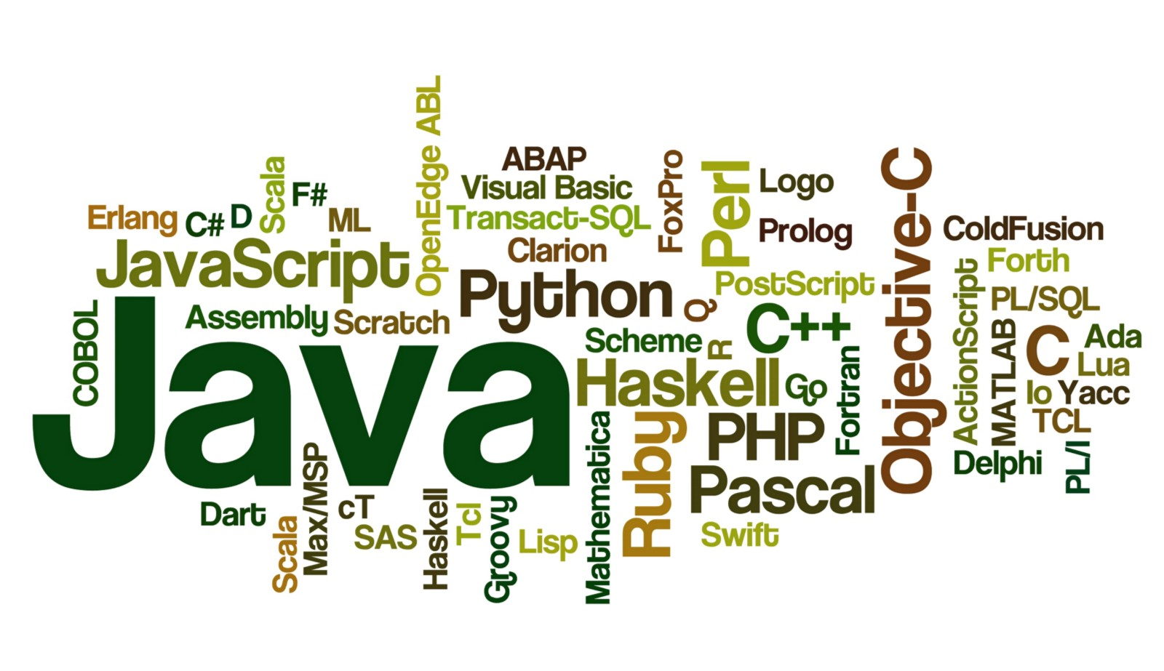
Linguagens de Programação

Slide 13
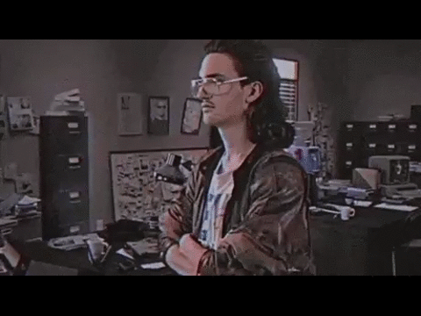
Sendo um hacker com o Python shell...
e o nosso primeiro programa (ou não)

Slide 14
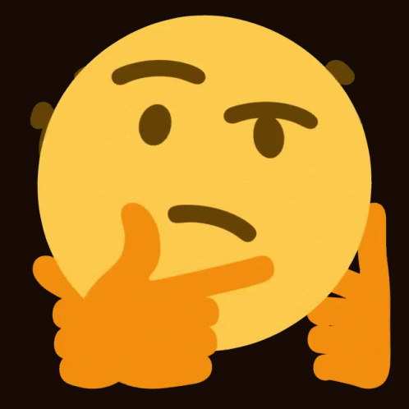
Momento de reflexão…
o que já aprendemos até aqui?

Slide 15

Hora do desafio!
Bibliotecas malucas?!

Slide 16

Nossos materiais!
/GabrielMMelo/python4teens

